Slide 1
Image Captioning
: 이미지 캡션 생성 모델 구축 프로젝트
1조 김정휴 임효빈 최시은

Slide 2
목차
Model Architecture with Generator
Test & 결과분석
ImageCaption 프로젝트를 통해 배운 점

Slide 3
Basic Model Architecture
데이터 전처리
- 텐서플로우 임포트
import tensorflow as tf
- 데이터 전처리
mnist = tf.keras.datasets.mnist
(x_train, y_train), (x_test, y_test) = mnist.load_data()
x_train, x_test = x_train / 255.0, x_test / 255.0
- ML 네트워크 선언 및 구성
model = tf.keras.models.Sequential([
tf.keras.layers.Flatten(input_shape=(28, 28)),
tf.keras.layers.Dense(128, activation='relu'),
tf.keras.layers.Dropout(0.2),
tf.keras.layers.Dense(10, activation='softmax')
])
- 옵티마이져, 손실함수(또는 목적함수) 설정, 측량방법 설정(주로 accuracy)
model.compile(optimizer='adam',
loss='sparse_categorical_crossentropy',
metrics=['accuracy'])
- train data로 학습 후 Test
model.fit(x_train, y_train, epochs=5)
model.evaluate(x_test, y_test, verbose=2)
ML model design
Train and Test
Notes:
수업 맨처음에 배운 모델링 과정을 환기해서 뒤에 복잡한 모델 작동원리 설명

Slide 4
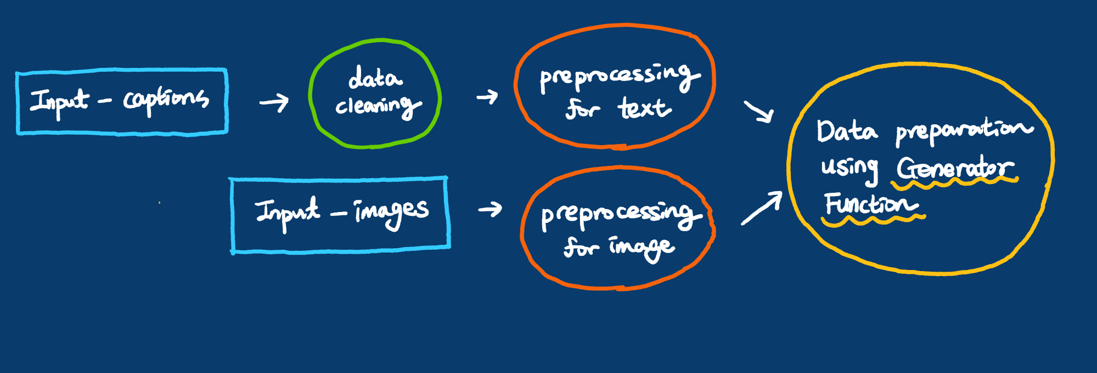
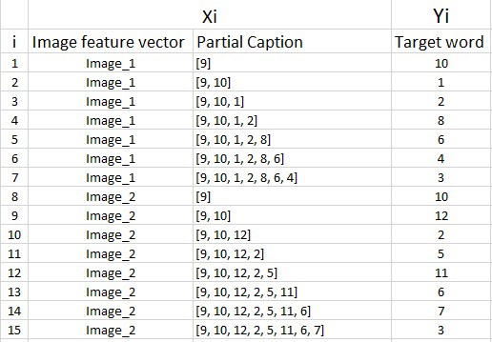
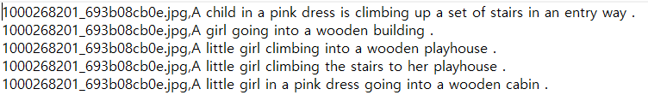
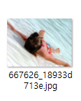
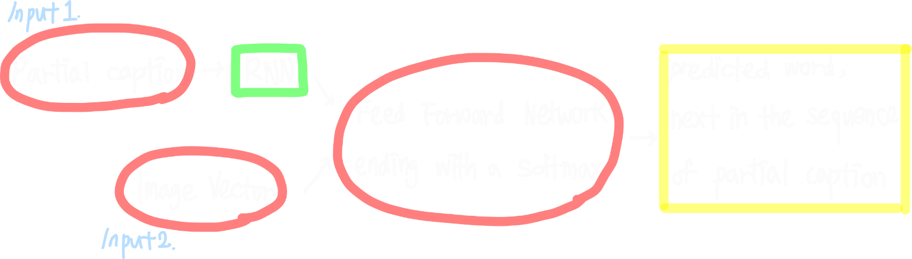
Model Architecture with Generator
Xi
And
Yi
preprocessed by to_categorical function
Notes:
필요한 부분 그때그때 확대해서 설명,
제너레이터 자체도 일종의 RNN 계열 인공지능임을 설명 후 이를 x, y의 데이터셋으로 쓰는 모델에 대해서 설명

Slide 5
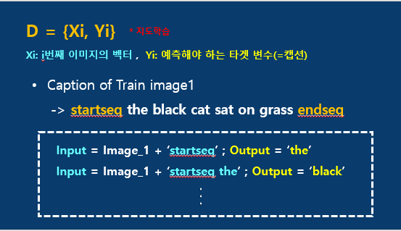
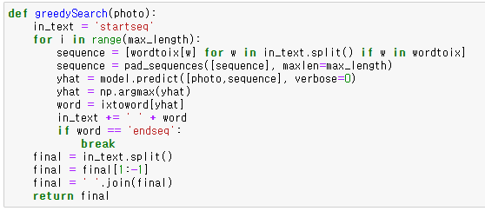
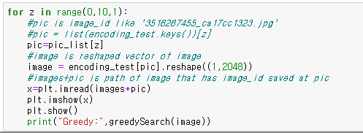
Test & 결과분석
Notes:
기본적인 모델에서 이진 분류같이 단편으로 끝나는 게 아니라
‘문장＇이라는 결과물을 만드는 과정 설명(우리 모델의 가장 핵심적인 기능)
이때, Train 과정과 동일한 테스트 또는 예측과정을 설명, 객관식 찍기의 알고리즘이랄까

Slide 6
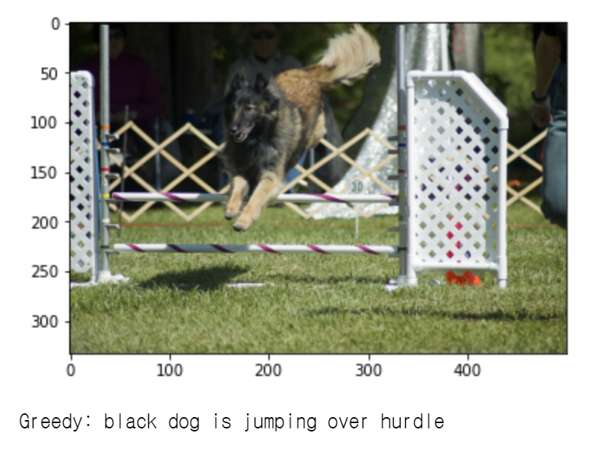
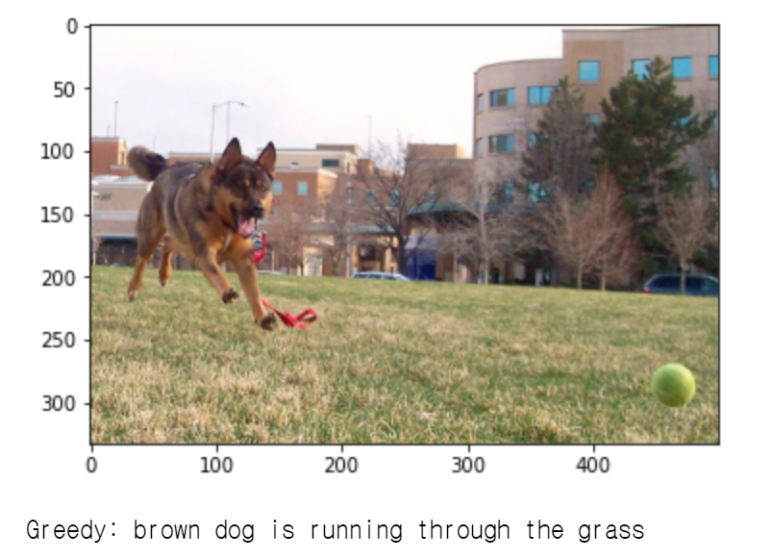
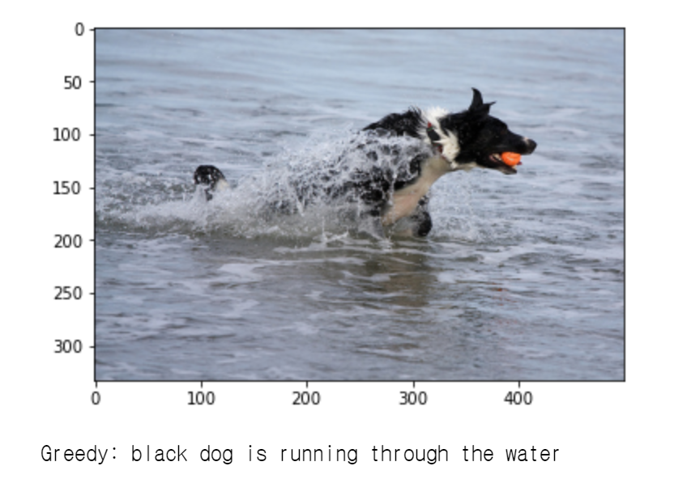
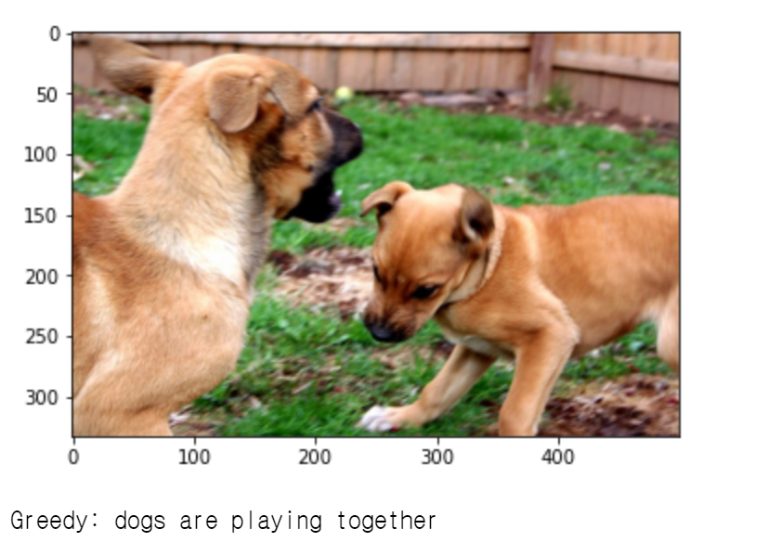
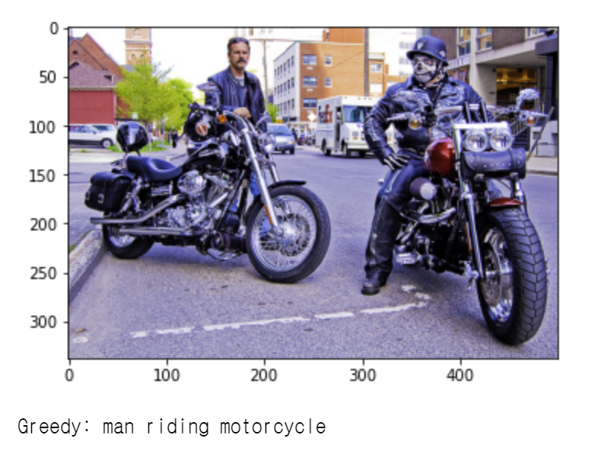
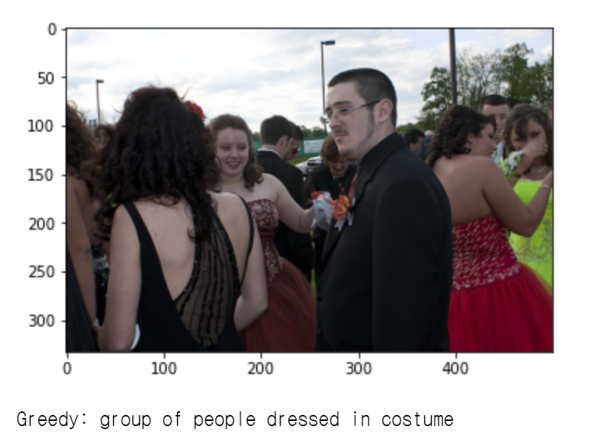
Test & 결과분석
Notes:
거의 완벽한 성공사례들, 주로 개
그리고 사람이 있는 몇몇 사진에서도 성공한 것 보여줌.

Slide 7
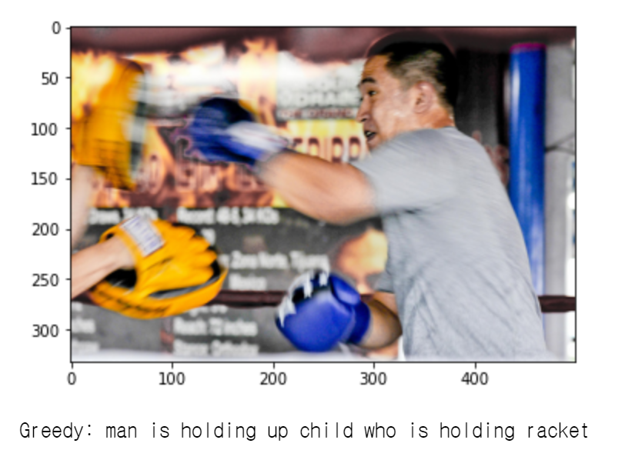
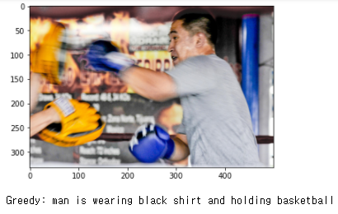
Test & 결과분석
Notes:
실패사례

Slide 8
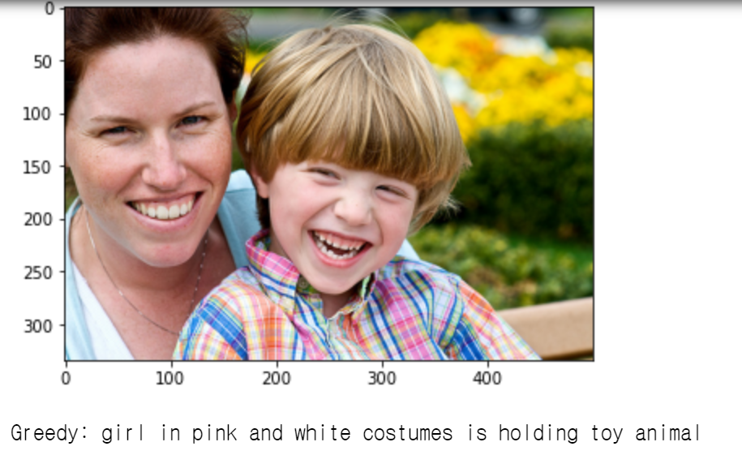
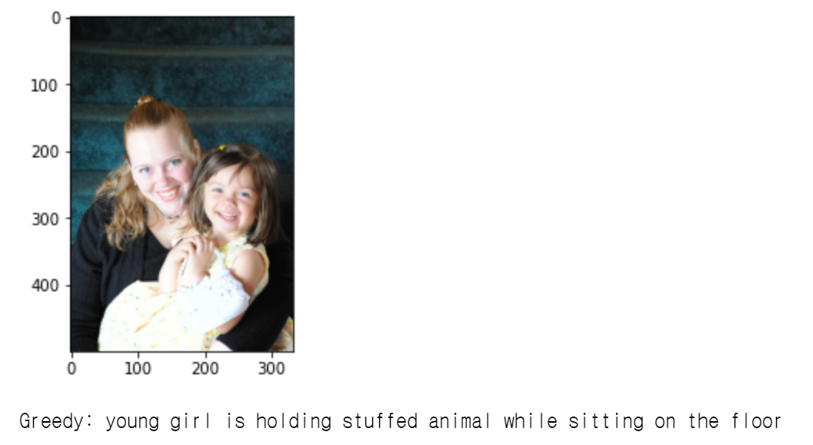
Test & 결과분석
Notes:
실패사례,
원인 개들의 경우 데이터셋에 많고 동작이 running같이 한정적
사람들의 경우 피사체 간 관계보다 함축적, 가령 부모자식, 물건과의 소유
행동의 복잡함 권투같은 특수한 행동방식,
해결책 탐구
로스값을 줄이기 위한 방안, 어텐션 기술
관련 주제이자 질문
정확성을 어떻게 평가할 것인가, 문장 간 관계

Slide 9
ImageCaption 프로젝트를 통해 배운 점
데이터 ‘정형화＇,CNN, RNN의 병렬적 융합, Generator의 활용성
더 나은 ML을 위한 Computation Thinking
Notes:
인터넷에 참고한 코드와 데이터셋이 다르면서 발생,
데이터 정형화(전처리) 과정 경험
제너레이터, CNN, RNN의 작동가능/작동불가가 아니라, 코드적 이해
결과적으로 어텐션 기술같은 보완적 기술도 이해하게됨. 만들진 못해도
추가적으로 해볼것, 고전적인 접근으로 학습률 변경
+ 빈출어휘의 threshold 낮춰보기
+ generator에 x1를하나 더 추가해볼까? 등등 고민해볼수 있어 좋았다.

